Slide 1
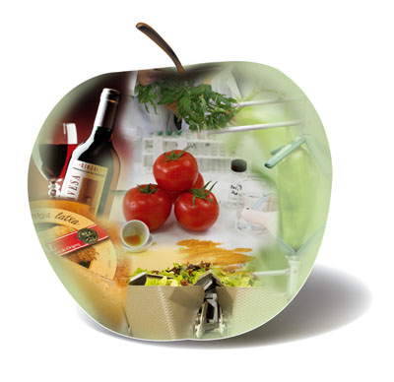
Unidad 2.- La alimentación
Y la nutrición

Slide 2
Unidad 2.- La alimentación y la nutrición.
Definición
Basadas en la
Presentan riesgos como
Alimentación
Dieta
Enfermedades de origen alimentario:
Desnutrición
Sobrenutrición
Carencias
Intoxicaciones.
Definición
Nutrición
Extraemos
Nutrientes:
Función
Tipos, agua, sales minerales, lípidos, glúcidos, proteínas, vitaminas…
Obtenemos energía.
Fabricamos moléculas
Es necesario en los alimentos
De ellos
Se explica con la
Conservación de alimentos
Comercialización y manipulación de alimentos.
Rueda de los alimentos

Slide 3
1.
La alimentación y la nutrición. Los nutrientes

Slide 4
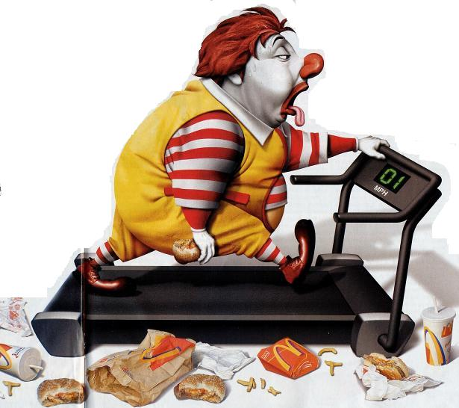
¿Son diferentes nutrición y alimentación?
¿que son los nutrientes?
¿En que se basa una dieta equilibrada?
¿Qué es importante en la manipulación y consumo del alimento?

Slide 5
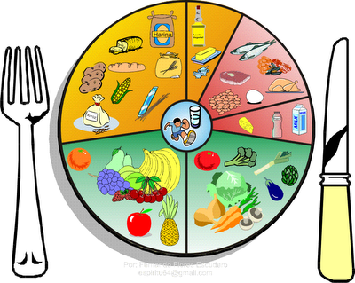
ALIMENTACIÓN: proceso voluntario de ingestión de alimento.
NUTRICIÓN: proceso involuntario, por el que se transforma el alimento en nutriente.
NUTRIENTE: sustancia que utilizan las células para obtener energía o fabricar moléculas.

Slide 6
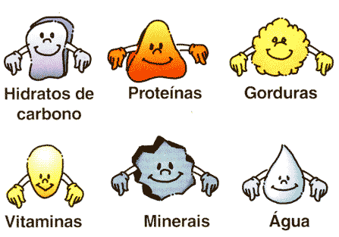
FUNCIÓN ENERGÉTICA: aportar energía
FUNCIÓN PLÁSTICA O ESTRUCTURAL: formar nuevos tejidos y órganos o repararlos
FUNCIÓN REGULADORA DEL ORGANISMO: suministrar sustancias que controlan las reacciones químicas del organismo
nutrientes

Slide 7

LOS NUTRIENTES SE CLASIFICAN EN INORGÁNICOS (agua y sales minerales) Y ORGÁNICOS (glúcidos, lípidos, proteínas y vitaminas).
1.- INORGÁNICOS:
AGUA: transporta sustancias por el organismo e interviene en las reacciones químicas.
SALES MINERALES: son estructurales y reguladoras. El calcio, el fosforo, forman los dientes y huesos.

Slide 8

LOS NUTRIENTES SE CLASIFICAN EN INORGÁNICOS (agua y sales minerales) Y ORGÁNICOS (glúcidos, lípidos, proteínas y vitaminas).
2.- ORGÁNICOS:
GLUCIDOS, AZUCARES O HIDRATOS DE CARBONO: energía. Glucosa, sacarosa, almidón, glucógeno.
LÍPIDOS: son las grasas, energía. Función estructural o reguladora. Las grasas están formadas por ácidos grasos, glicerol.
PROTEÍNAS: estructurales, ayudan a las células y tejidos a desarrollarse. Formadas por aminoácidos.
VITAMINAS: función reguladora.

Slide 9
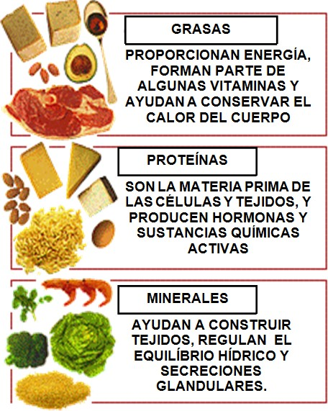
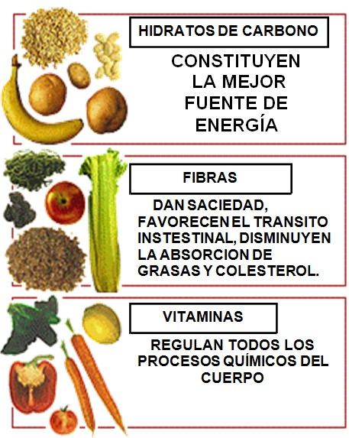

Slide 10

UTILIDAD DE LOS NUTRIENTES
NUTRIENTES
OBTENER ENERGÍA:
Cada alimento nos proporciona glúcidos, lípidos, proteínas…aportando energía en función de sus componentes.
La energía obtenida se mide en Kilocalorías (+ grasas).
En nuestras células se descomponen las grasas y los glúcidos, y si no los proteínas, así la célula coge la energía de esa rotura.
FABRICAR MOLÉCULAS:
Durante la digestión y en las células, se descomponen los nutrientes. Por ejemplo las proteínas se descomponen en aminoácidos.
En la célula esos aminoácidos se utilizan individualmente o agrupándolos formando nuevas proteínas o sustancias.

Slide 11


UTILIDAD DE LOS NUTRIENTES
Actividades propuestas

Slide 12
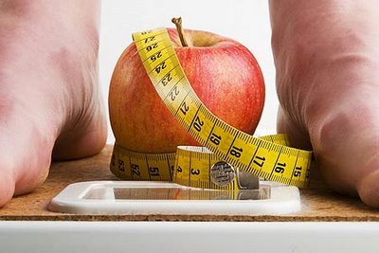
2
La dieta

Slide 13
DIETA: nuestro organismo necesita energía y nutrientes que le permitan crear y renovar estructuras.
Definimos dieta como la cantidad y tipo de alimentos que consumimos diariamente. La dieta puede ser saludable o no. Enfermedades.
Depende de la edad, sexo, época del año, actividad física. Debe ser equilibrada, esta es la que aporta al organismo la cantidad necesaria de energía y nutrientes. Saludable.

Slide 14
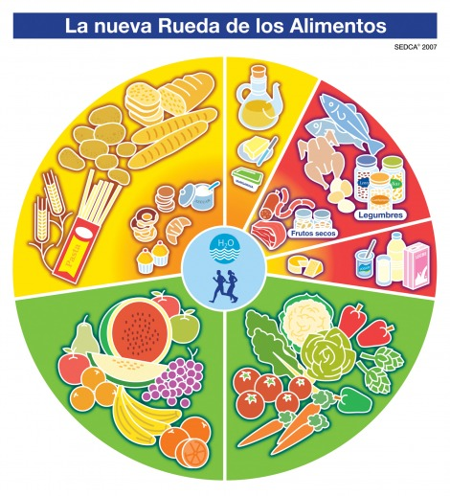
CLASIFICACIÓN DE LOS ALIMENTOS:
Se clasifican en función de su origen y de los nutrientes que aportan.
RUEDA DE LOS ALIMENTOS:
6 – 7 Grupos
Los colores de los grupos indican la función de los alimentos para el organismo.
Tienen distinto tamaño en función de su importancia.
Interior = mayor frecuencia
Es necesaria en una dieta equilibrada el AGUA y la ACTIVIDAD FÍSICA.

Slide 15

GRUPO II: Aceites, mantequillas. Proporcionan lípidos. Energía.
GRUPO III: Carnes, pescados, huevos, legumbres. Dan principalmente proteínas. Estructurales.
GRUPO IV: Lácteos. Dan proteínas y minerales, como el calcio. Estructurales.
GRUPO I: Cereales, patatas, azúcar. Dan Hidratos de Carbono, energía.
GRUPO VI: Frutas. Dan vitaminas y minerales. Reguladoras y estructurales.
GRUPO V: Verduras y hortalizas. Dan vitaminas y minerales. Estructurales y reguladores.

Slide 16
PARA ELABORAR UN DIETA EQUILIBRADA:
MIXTA, alimentos de todos los grupos.
PROPORCIONAR ENERGÍA para nuestra actividad diaria.
DISTRIBUIR LA PROCEDENCIA DE LA ENERGÍA, 55-60% glúcidos. 25-30% grasa y 10-15% proteínas.
GRASAS DE ORIGEN VEGETAL Y PESCADOS AZULES (caballa, sardina, atún).
NO MAS DE UN 40% DE PROTEÍNA.
FIBRA VEGETAL, aunque no la digerimos mejora la motilidad intestinal.

Slide 17
- Actividad: confecciona una lista con al menos 5 alimentos pertenecientes a cada grupo alimenticio.
Voluntario: Elaborar un menú para una semana en la que se incluyan los datos sobre los nutrientes que dicha dieta aporta al organismo.

Slide 18
SEDCA
Huevo Patata Pan Leche
Agua 75.2 80.6 34.6 89
Proteínas 1.93 0.23 1.44 0.38
Glúcidos 0.68 16.1 51.5 4.7
Lípidos 12.1 0.21 1.6 3.8
Fibra 0 1.8 3.5 0
Calcio 0.0562 0.0072 0.056 0.124
Magnesio 0.0121 0.0199 0.0251 0.0116
Hierro 0.0022 0.00078 0.0016 0.00009
Yodo 0.000013 0.000004 0.000005 0.000009
Cinc 0.002 0.00027 0.00061 0.00055
Vitaminas 0.2317 0.0212 0.00189 0.0486

Slide 19
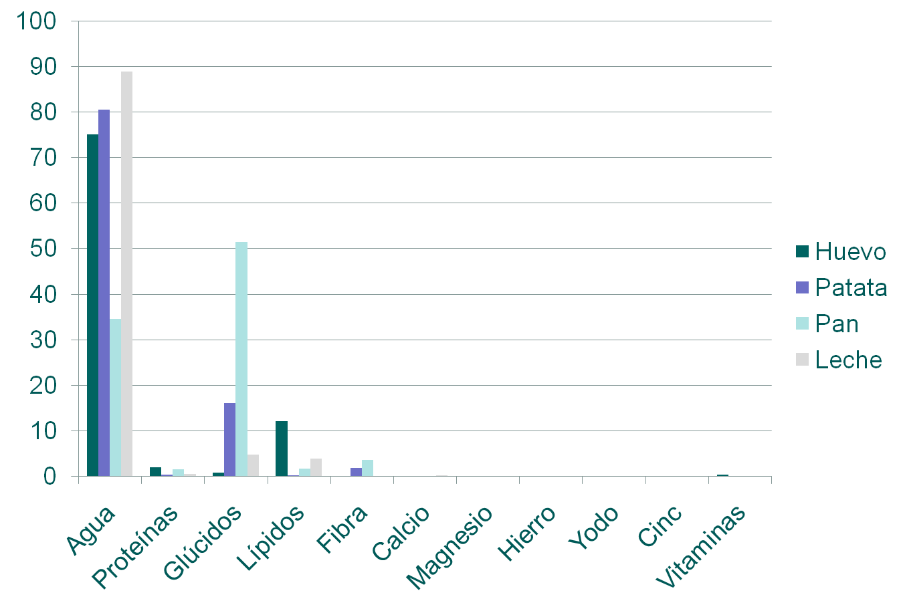

Slide 20

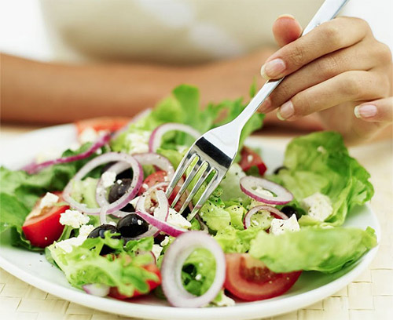
Algunas dietas importantes
DIETA MEDITERRANEA:
Equilibrada y saludable. Alimentos de origen vegetal. Cereales, frutas, verduras, aceite de olive (fuente de grasa), carne de cerdo y vaca en poca proporción. Mas legumbres y pescados, fuentes de proteínas.
DIETA VEGETARIANA:
Ingestión solo de alimentos de origen vegetal.
Para ser equilibrada, debe incluir algunos nutrientes como los huevos o la leche, que contienen nutrientes que no tienen los vegetales.

Slide 21
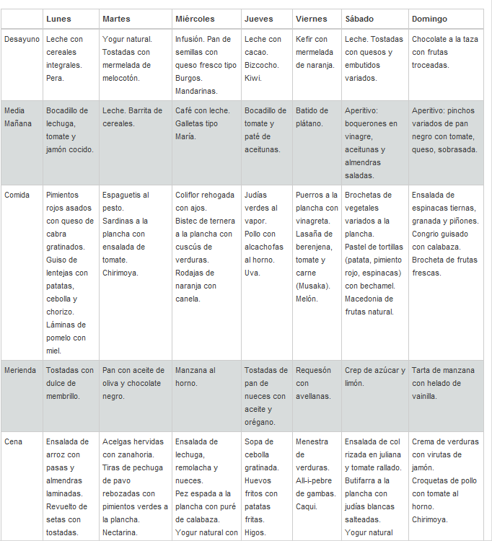
Dieta mediterránea
.

Slide 22
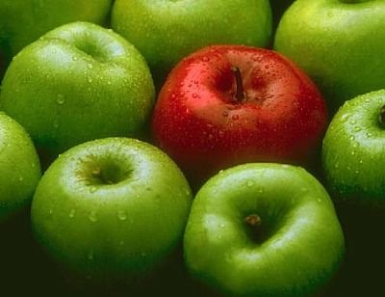
Análisis de la manzana
Los principales valores nutricionales de la manzana son los siguientes por cada 100g:
- Agua 84 g.
- Calorías 59 kcal.
- Carbohidratos 15 g.
- Proteínas 0.19 g.
- Fibras 2.7 g.
- Lípidos 0,4 g.
- Potasio 115 mg.
- Calcio 7 mg.
- Fósforo 7 mg.
- Magnesio 5 mg.
- Azufre 5 mg.
- Hierro 0,18 mg.
- Vitamina B3 (Niacina) 0, 17 mg.
- Vitamina A 53 U.I.
- Vitamina E 0,4 mg.
Actividad: analizar un alimento, indicando la proporción de nutrientes que contiene. Para cada nutriente, determinar cuál de las tres funciones desempeña.

Slide 23

3
ENFERMEDADES DE ORIGEN ALIMENTARIO

Slide 24
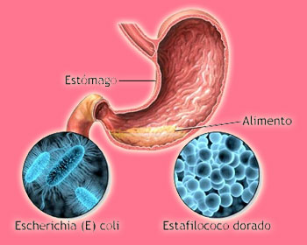
Enfermedades de origen alimentario.
Causa: malnutrición.
Causadas por el consumo de alimentos o bebidas contaminados por microorganismos, denominadas intoxicaciones alimentarias
Malnutrición
Intoxicación alimentaria

Slide 25
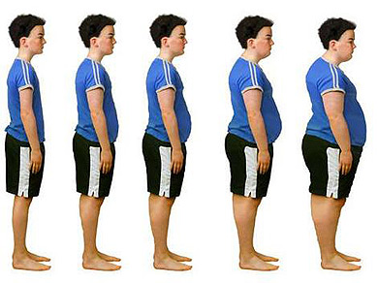
DESNUTRICIÓN: ingesta insuficiente. Provoca:
Raquitismo (falta calcio y fosforo)(malformación huesos).
Anorexia nerviosa (trastorno psicológico)
Bulimia (se provoca el vómito) Acompañada de anorexia.
MALNUTRICIÓN:
Dieta inadecuada. Se produce por tres fenómenos.
SOBRENUTRICIÓN: exceso de ingesta. OBESIDAD, exceso de grasa corporal. Provoca problemas cardiacos, diabetes.
ENFERMEDADES CARENCIALES:
Falta de algún nutriente.
Avitaminosis (- vitamina), por ej: escorbuto-vit C.
Hipervitaminosis, exceso de proteína.
ENFERMEDADES CARENCIALES:
Falta de algun nutriente.
Avitaminosis (- vitamina), por ej: escorbuto-vit C.
Hipervitaminosis, exceso de proteina.

Slide 26
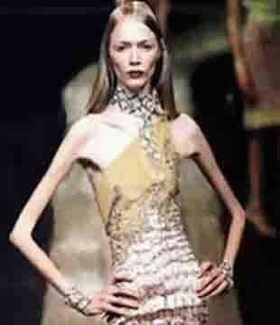
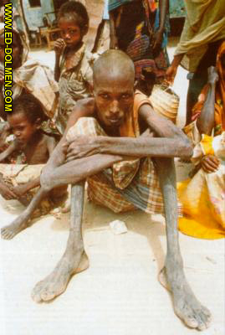
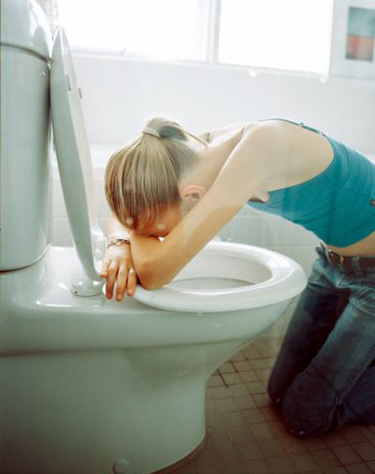
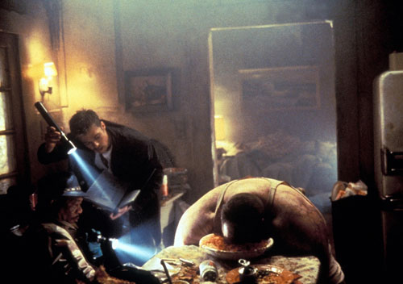
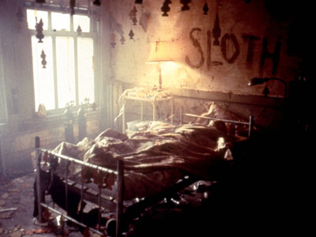

Slide 27
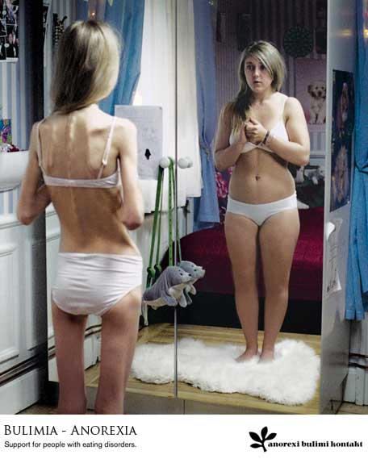

Slide 28
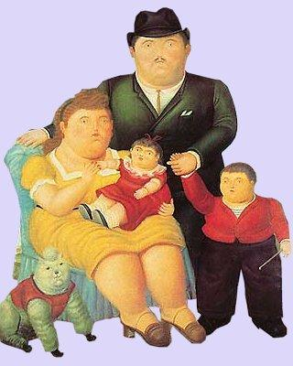
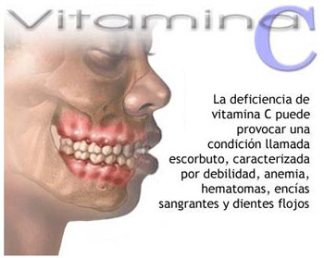
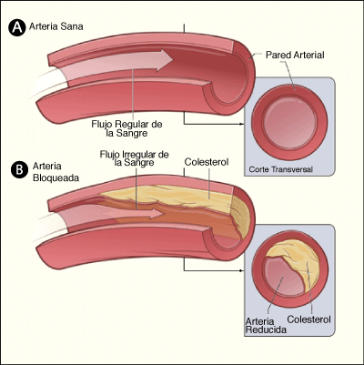
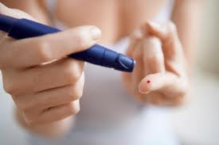

Slide 29
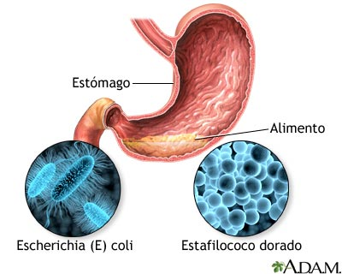
INTOXICACIONES ALIMENTARIAS
Ingestión de alimentos contaminados por bacterias, virus, protozoos parásitos, pesticidas.
SALMONELOSIS: ingestión de alimentos contaminados con la Salmonella. En agua, huevo y carnes. Vómitos, diarreas…
BOTULISMO: ingestión de alimentos con Clostridium botulinum. Trastornos neurológicos, puede ser letal. En conservas en mal estado.
SI LA INTOXICACIÓN VA UNIDA A UNA INFECCIÓN HABLAMOS DE TOXIINFECCIÓN.

Slide 30
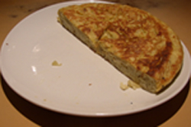
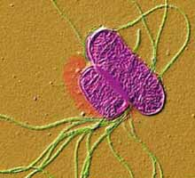
SALMONELOSIS: ingestión de alimentos contaminados con la Salmonella. En agua, huevo y carnes. Vómitos, diarreas…

Slide 31
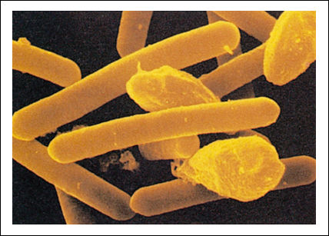

BOTULISMO: ingestión de alimentos con Clostridium botulinum. Trastornos neurológicos, puede ser letal. En conservas en mal estado.

Slide 32
Enfermedades por malnutrición. Trabajo de exposición
Raquitismo. Explicación de la enfermedad. El hambre en el mundo. Causas y soluciones. Organizaciones humanitarias.
Anorexia, bulimia y obesidad. Explicación e incidencia en el carácter psicológico de la enfermedad. Análisis de estadísticas. Relación con la sociología, el grupo de iguales, la adolescencia, etc. Relación con otras enfermedades, como la vigorexia, etc.

Slide 33
Actividades propuestas

Slide 34
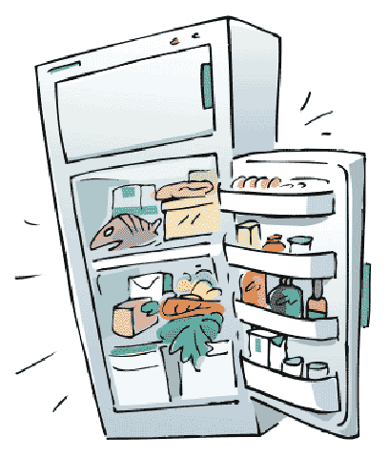
CONSERVACIÓN DE ALIMENTOS

Slide 35
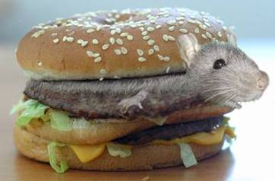
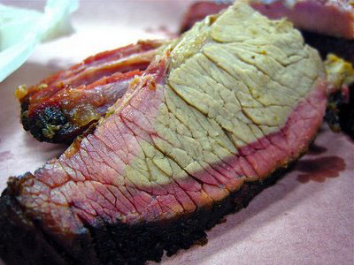
Conservar alimentos es impedir que los microorganismos alteren las características originales, aspecto, olor, sabor, etc. de los alimentos
Se conservan mediante tres métodos:
Frío
Calor
Conservantes

Slide 36
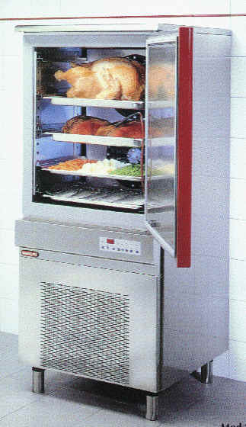
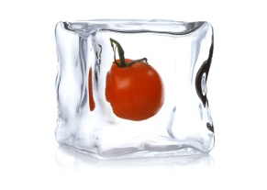
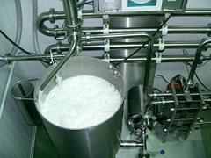
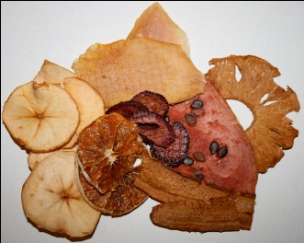
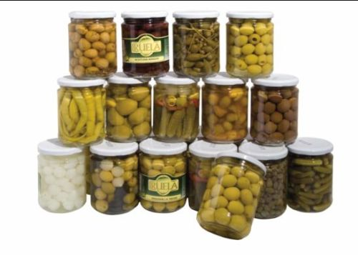
Métodos de conservación
FRIO
CALOR
CONSERVANTES
Refrigeración
0-4º
Congelación
<18º
Salazones (sal)
Aditivos químicos
Pasteurización
65-75ºC. Enfriar rápido
Esterilización
Deshidratación
Total/Parcial
> 100ºC
Encurtidos (vinagre)
Ahumados (humo al quemar madera)

Slide 37

ADITIVOS ALIMENTARIOS: sustancias que añaden al alimento para conservar su olor, sabor, o mejorar sus características o conservación.
Colorantes: función estética y psicológica
Conservantes: impedir crecimiento de microorganismos
Antioxidantes: evitar la oxidación
Agentes de textura: modificar la consistencia de los alimentos
Código: E- 100 – E - 500

Slide 38

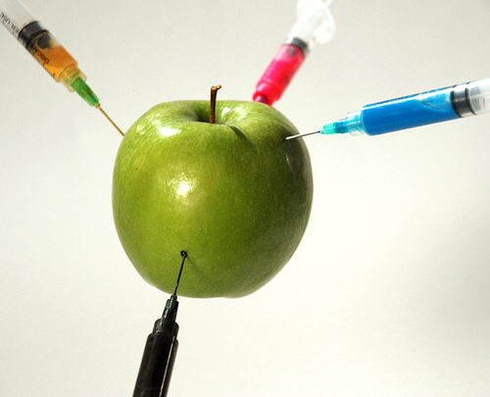
ALIMENTOS TRANSGENICOS: organismo modificados genéticamente, se les incorporan caracteres de otros seres vivos.
ADN
Más productividad, calidad, resistencia.
Ej: tomates transgénicos. Evita que sea infectado por un parásito.
¿ CONTROVERSIA?

Slide 39
ALIMENTOS TRANSGENICOS
TRABAJO DE EXPOSICIÓN: Los alimentos transgénicos
Beneficios que aporta la manipulación genética de los alimentos
Polémica: ¿es correcta esta práctica? ¿Es moral, ética? ¿De dónde viene la polémica cuando se habla de alimentos transgénicos?
¿Cómo se realiza la manipulación genética? ¿Qué características se añaden o quitan a los alimentos?
Ejemplos de algunos alimentos transgénicos, con sus propiedades, etc.

Slide 40
Actividades propuestas

Slide 41
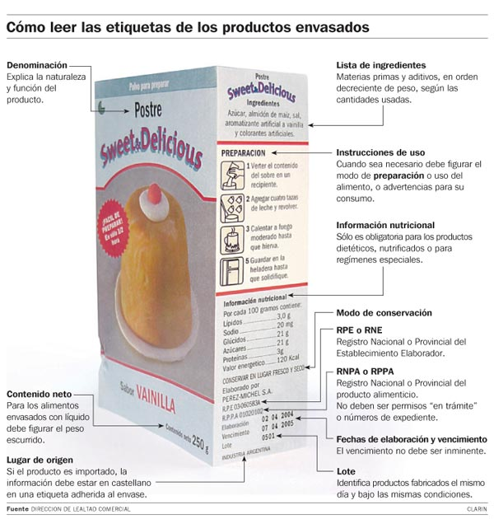
COMERCIALIZACIÓN Y MANIPULACIÓN DE ALIMENTOS

Slide 42

COMERCIALIZACIÓN Y MANIPULACIÓN DE ALIMENTOS
La cadena alimentaria es la serie de etapas por los que pasa un alimento hasta que llega al consumidor final.
1.- Producción y envasado: normas higiénicas
2.- Almacenamiento y transporte: control (temperatura, humedad, aislamiento). Condiciones higiénicas
3.- Comercialización: etiqueta.

Slide 43
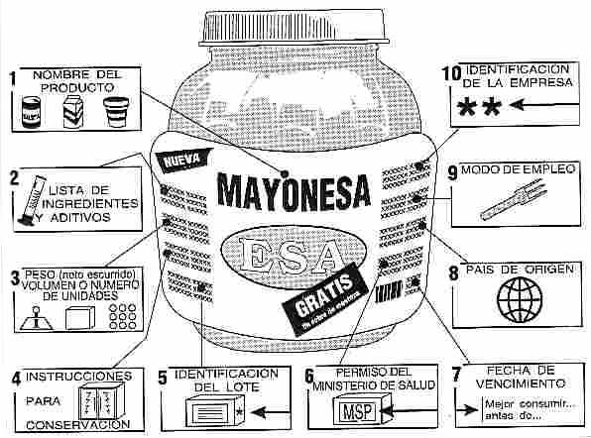
La etiqueta

Slide 44
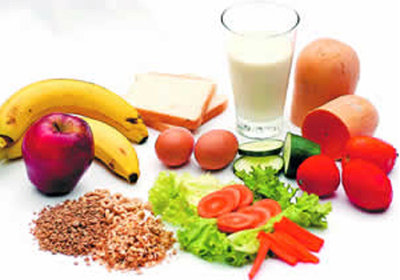
CUIDADO CON LOS ALIMENTOS
Lavar bien las manos.
Consumir los alimentos inmediatamente después de prepararlos.
Pelar o lavar la fruta.
Refrigerar como maximo a 4ºC y congelar por debajo de -18ºC.
No congelar alimentos ya descongelados.
No consumir latas de conservas abombadas u oxidadas.
Fecha de caducidad.

Slide 45
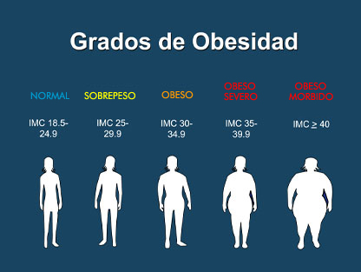
INDICE DE MASA CORPORAL

Slide 46
INDICE DE MASA CORPORAL
Ejemplo:
Masa=75 kg
Altura=1’78 m
IMC=23’67
OJO CON ESTA MEDIDA
¡Depende de muchos factores!

Slide 47
Actividades propuestas

